Slide 1
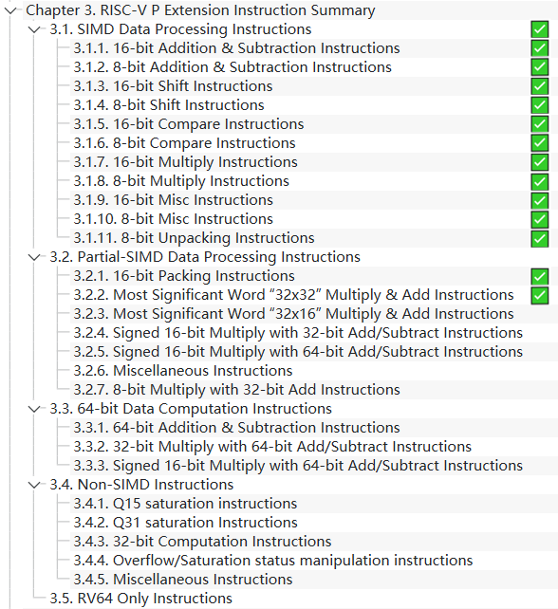
QEMU RISC-V P扩展v0.9.11 支持进度
截至 2024年6月4日
在 plct-qemu/plct-rvp 分支，共提交 17 个 commit，包含 130/328 条P扩展中的指令的实现。实现39%的指令。
指令的测试方法和已实现指令对应的测试用例分别保存在 QEMU Test for P Extension Wiki Page 与测试仓库。
手册中指令的划分，及实现的章节

